Slide 1
Kunnskapsdatabasen
Kristin Ballantine, senior kommunikasjonsrådgiver // Svolvær, 02.09.24
Notes:
Noen av dere har kanskje tatt i bruk Kunnskapsdatabasen allerede, for den har ligget på kystverket.no en stund. Det vi har sett, er at vi trenger en løsning som gjør det enkelt å sende inn bidrag til databasen. Planen var å ha en god teknisk løsning på plass til i dag, som kan løse det behovet enkelt. Kunnskapsdatabasen er en del av kystverket.no, og kystverket.no skal oppdateres i løpet av de neste månedene. Av den grunn har vi dessverre ikke fått på plass en endelig teknisk løsning – men det kommer.

Slide 2
Notes:
Men, vi har fått på plass en midlertidig løsning. Vi ser at for at Kunnskapsdatabasen skal bli brukt slik vi ønsker, så er vi avhengig av at så mange som mulig bidrar med innhold. Mye ligger der, og vi har flere rapporter klare for å legges inn i databasen – men jo mer jo bedre!
Forresten så ser dere kanskje at man kan huke av for både miljøberedskap og sjøsikkerhet øverst til venstre. Kunnskapsdatabasen begynte jo som en database for oljevern, men Kystverket har en ambisjon om at den også skal inneholde fagstoff fra de andre delene av virksomheten vår. Det ligger litt lenger frem i tid – i første omgang jobber vi med å få miljøberedskapdelen av den bedre og bedre.

Slide 3
Notes:
Når dere går inn på www.kystverket.no/kunnskapsdatabasen, så kan dere huke av for «Bidra med innhold» i ventre kollonne, under «innholdstype».

Slide 4
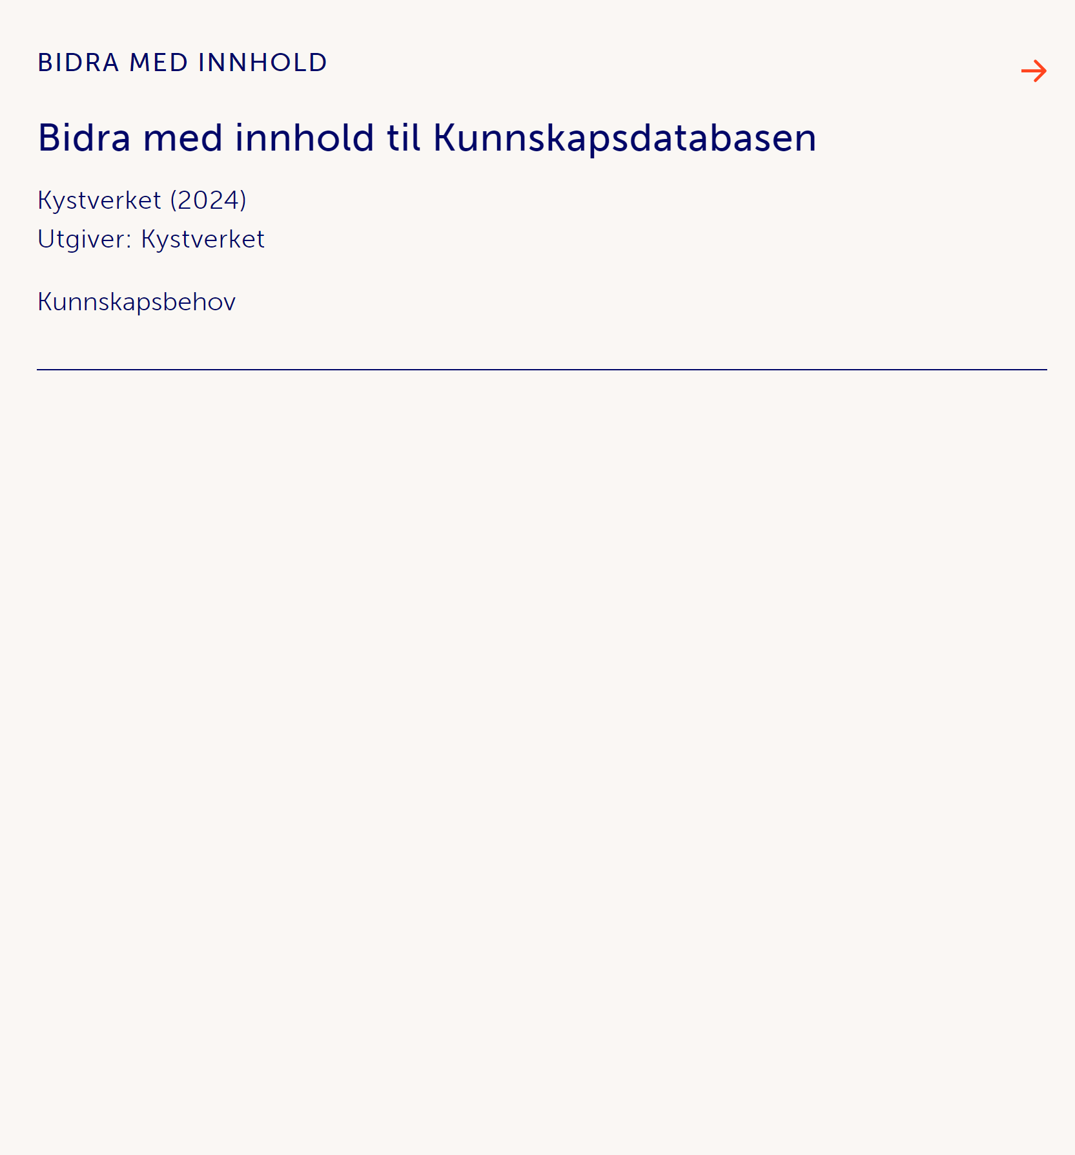
Notes:
Når du huker av der kommer denne opp. Da klikker du bare på tittelen, så er du i gang.

Slide 5
Notes:
Det vi er ute etter er vitenskapelig og erfaringsbasert informasjon knyttet til oljevern og akutt forurensning. Det kan for eksempel være en rapport, en analyse eller en forskningsartikkel. Har du noe du ønsker å dele, fyller du bare ut skjemaet slik som det gjøres bak meg. Det vil bli gjort en redaksjonell vurdering på alle innsendte bidrag hvorvidt de skal legges inn eller ikke, men vi tar i mot det aller meste så lenge det møter kriteriene om å være vitenskapelig eller erfaringsbasert informasjon om oljevern og akutt forurensning.

Slide 6
Notes:
Så vil kanskje ikke databasen noen gang bli seende ut som dette, men vi håper og tror at dere sitter på masse god informasjon, som kan være til både glede og nytte for andre som jobber innenfor dette feltet.

Slide 7
kunnskapsdatabasen@kystverket.no
Notes:
Helt til sist vil jeg gi dere en liten hjemmelekse. I morgen skal vi få høre et foredrag av Eric Miller, fra amerikanske Bureau of Safety and environmental enforcement. Han har bedt oss sende ut rapporten foredraget hans bygger på i forkant – men det tenker jeg at dere kan finne selv. Det ligger nemlig i kunnskapsdatabasen. Så da er det bare å gjøre seg kjent med den, og finne rapporten til Eric. Og forhåpentligvis sende oss masse, masse godt innhold, sånn at databasen blir enda bedre.

